Slide 1
なぜなぜ分析
生産部生産人材育成センター
©Terumo Corporation
2019/4/11

Slide 2
なぜ「なぜなぜ分析」をするか？
何かいいことがある？

Slide 3
なぜ？１回目
なぜ？2回目
なぜ？3回目
例
電源がOFF
充電忘れた
充電切れた
電源がONにならない
ﾊﾞｯﾃﾘｰの寿命
事象
スイッチ不良
トイレに落とした
スマホの
画面が
真っ暗
落とした
回路故障
ｳｨﾙｽに感染
電源がONにしても真っ暗
充電切れた
液晶が壊れた
落とした

Slide 4
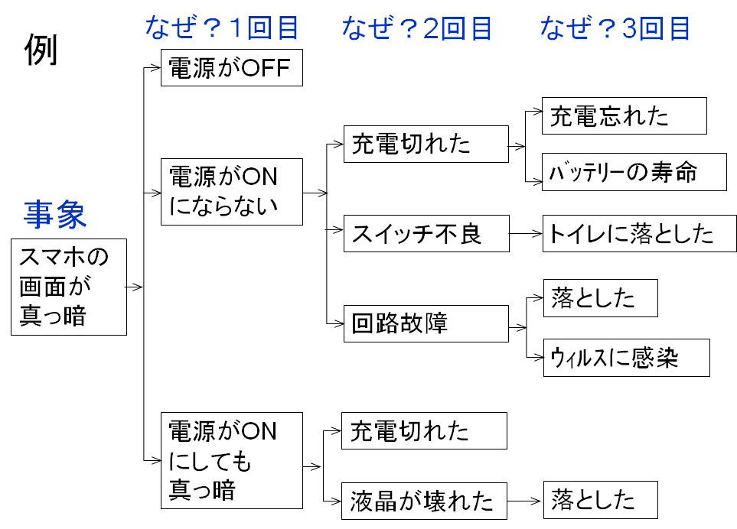
なぜなぜを出し尽くした次は？
真の原因
対策
予備携帯
ﾊﾞｯﾃﾘｰ交換
ｶﾊﾞｰ装着
逆に読んでチェックする
今後、原因となる可能性あるものは？

Slide 5
実践してみよう

Slide 6
①乗物に乗って通勤している会社員が遅刻してしまいま
した。なぜ遅刻したか？ その理由を考えてください。
考えられるだけ多く （先ずは、個人個人で）
②チーム内で共有して、同じ項目で分類する
③以下のように並べる
なぜ？１回目
なぜ？2回目
なぜ？3回目
・・・・・・
・・・・・・
・・・・・・
・・・・・・
・・・・・・
・・・・・・
・・・・・・
・・・・・・
・・・・・・
・・・・・・
事象
遅刻した
・・・・・・
・・・・・・
・・・・・・
・・・・・・
・・・・・・

Slide 7
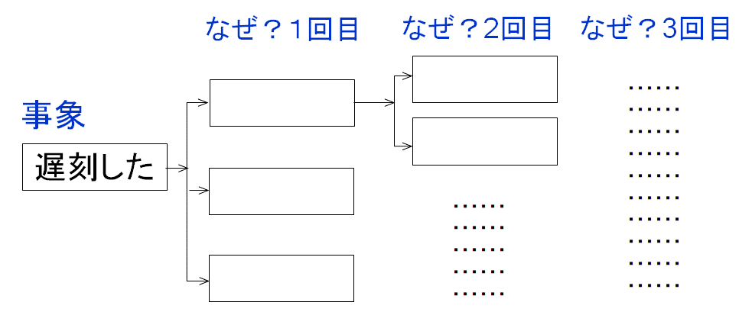
④配布したマグネットプレートと自分たちのポストイットを
混ぜて、なぜなぜのツリーを完成する
⑤チームで考えられる原因を１番～３番まで選び、その対
策を書く
真の原因
対策
②
②
①
①
③
③

Slide 8
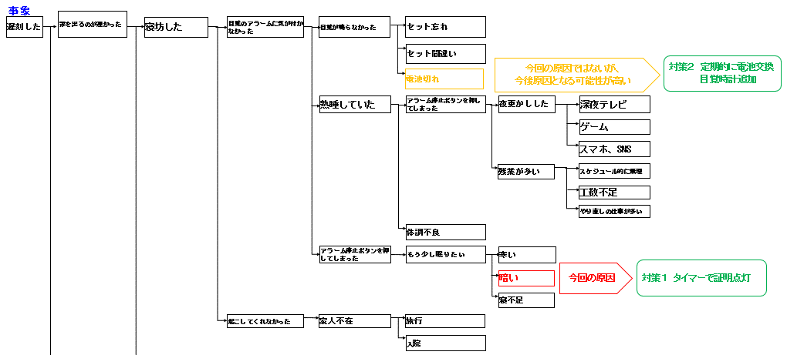
解答例

Slide 9
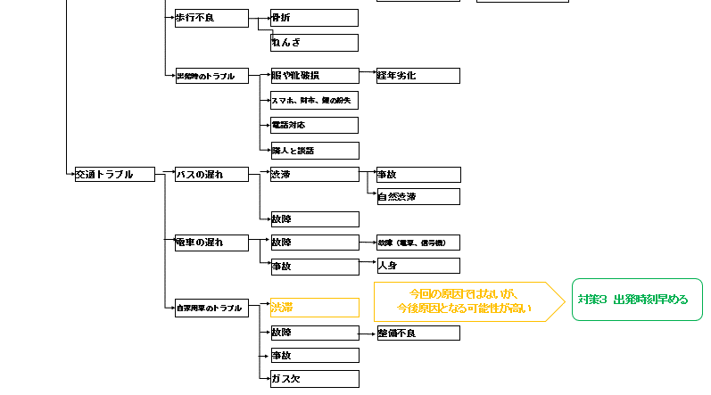

Slide 10
なぜ「なぜなぜ分析」をするか？
何かいいことがある？
・真の原因なので、解決する
・起こる可能性がある原因を対策しておくと予防となる
・現場の弱点がわかる

Slide 11
問題解決能力 の 話
配属後の実務は・・・
  業務上の課題、問題が多い これらの解決を求められます
「課題・問題解決能力」が求められ、常に向上が必要です
  例えば 問題発生！ ⇒ 解決までのアプローチは？
  問題の実態をよく把握する：３現主義（現場・現実・現物）
  考えられる原因を全て出す
    主原因を見逃すと、根本解決にならない
    わいがや、ブレスト（ブレインストーミング）：多数の人の意見を集める
    集まった意見を整理して、主な原因を調べる
  原因に対する解決策を考える
    解決策も１つではなく、出来るだけ多く考える
    最も有効と思われる策を選ぶ
  実行計画をつくり、実行
なぜなぜ分析が有効

